Slide 1

Thi kể chuyện về đức tính giản dị của Bác

Slide 2

Chủ đề: Nghị luận hiện đại Việt Nam
Tiết 3: Phép lập luận chứng minh qua văn bản:
“Đức tính giản dị của Bác Hồ”
_PHẠM VĂN ĐỒNG_

Slide 3

I. Tìm hiểu chung

Slide 4

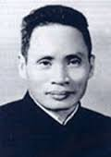
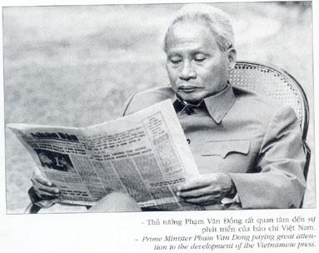
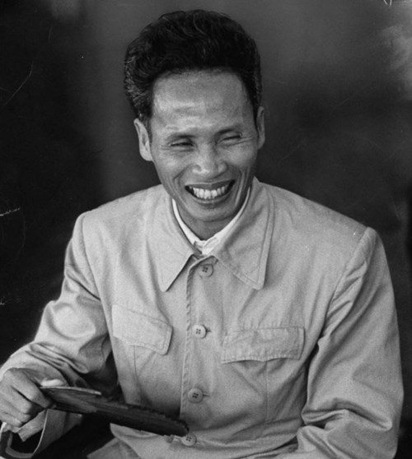

1. Tác giả
Phạm Văn Đồng (1906-2000)
Quê ở Mộ Đức- Quảng Ngãi
Ông là nhà cách mạng nổi tiếng và nhà văn hóa lớn

Slide 5
2. Tác phẩm
Xuất xứ:
Trích diễn văn “Chủ tịch HCM, tinh hoa và khí phách dân tộc, lương tâm của thời đại” nhân kỉ niệm 80 năm ngày sinh của Bác
Bố cục:
- P1: “Từ đầu…tuyệt đẹp”: nhận định chung về sự giản dị của Bác
- P2: Phần còn lại: những biểu hiện về sự giản dị của Bác.
Thể loại
Nghị luận chứng minh

Slide 6
II. Đọc hiểu văn bản

Slide 7
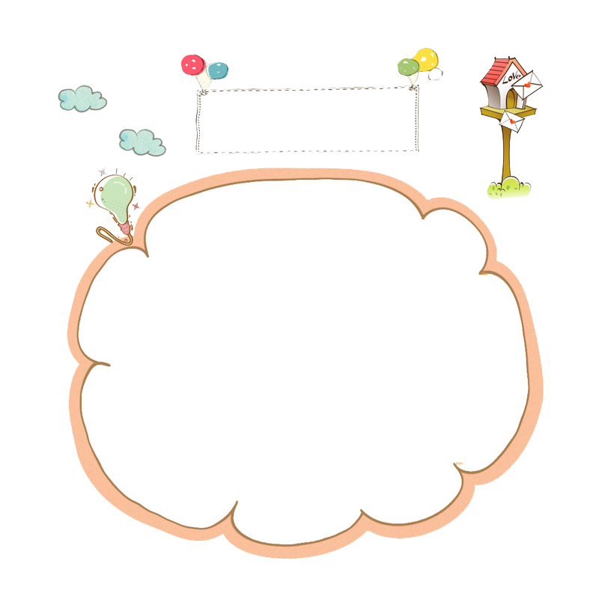
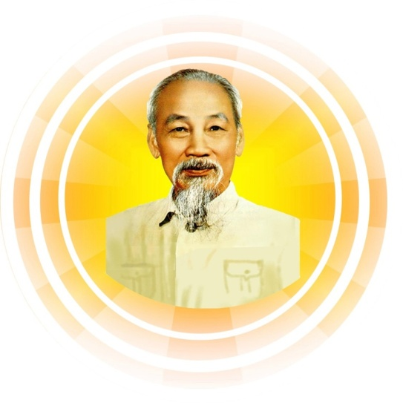
1. Nhận định chung về sự giản dị của Bác
- Sự nhất quán giữa đời hoạt động chính trị và đời sống bình thường của Bác.
- Sử dụng từ ngữ biểu cảm
Rất lạ lùng, rất kì diệu, tuyệt diệu…
→ Ngợi ca phẩm chất giản dị của Bác, khái quát đạo đức của Người.

Slide 8

N1
Tìm những chi tiết kể về bữa ăn thường ngày của Bác?
Làm việc nhóm
Sự giản dị về nơi ở của Bác được thể hiện qua những chi tiết nào?
N2
N3
Chỉ ra sự giản dị trong cách làm việc của Bác?
Tìm những biểu hiện về sự giản dị của Bác trong quan hệ với mọi người?
N4

Slide 9
Trong sinh hoạt
2.Những biểu hiện về sự giản dị của Bác
Trong công việc và quan hệ với mọi người
Trong cách nói và cách viết

Slide 10
Bữa ăn
Nơi ở
Trong sinh hoạt
“Chỉ vài ba món … tươm tất”
“Cái nhà sàn… lộng gió và ánh sáng”
Đơn sơ, gần gũi với thiên nhiên.
Đạm bạc

Slide 11
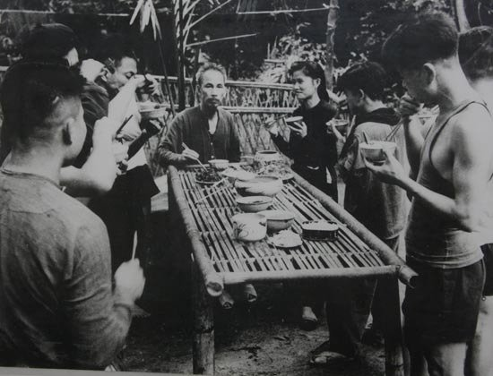
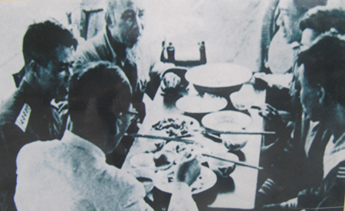
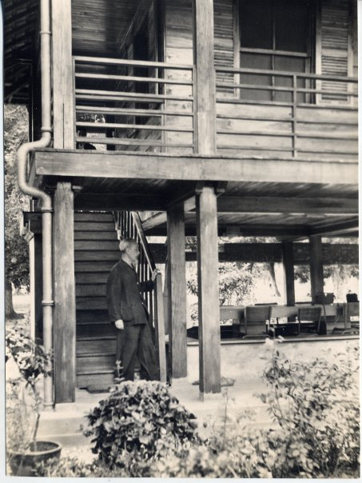
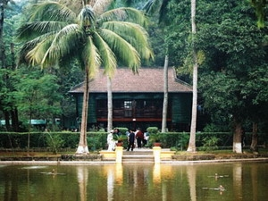
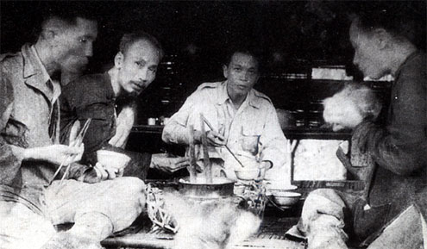

Slide 12

Trong công việc và quan hệ với mọi người
Từ việc nhỏ đến việc lớn, ít cần đến người phục vụ
“Viết thư…nhà ăn”
“Đặt cho số đồng chí…Thắng, Lợi”
→ Tỉ mỉ, tận tâm, gần gũi, thân mật, yêu thương

Slide 13
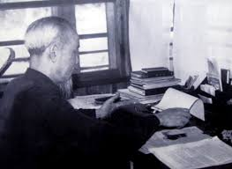
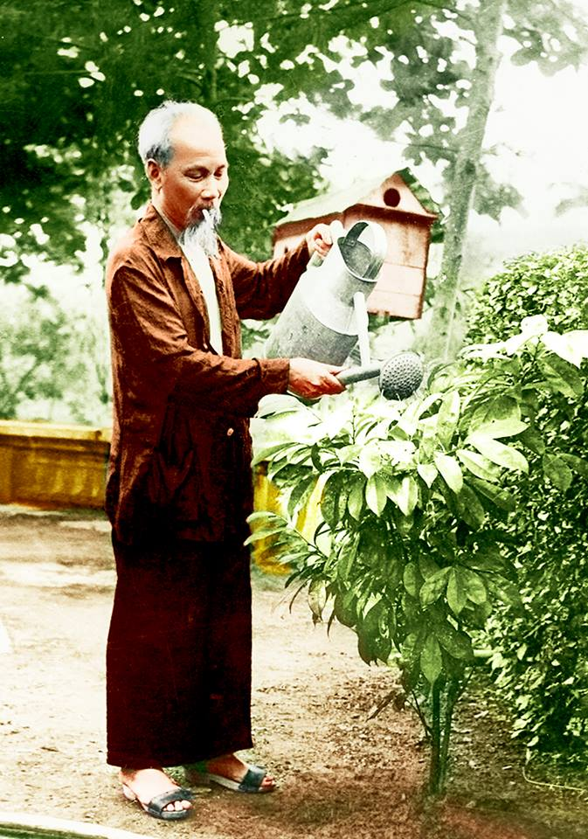
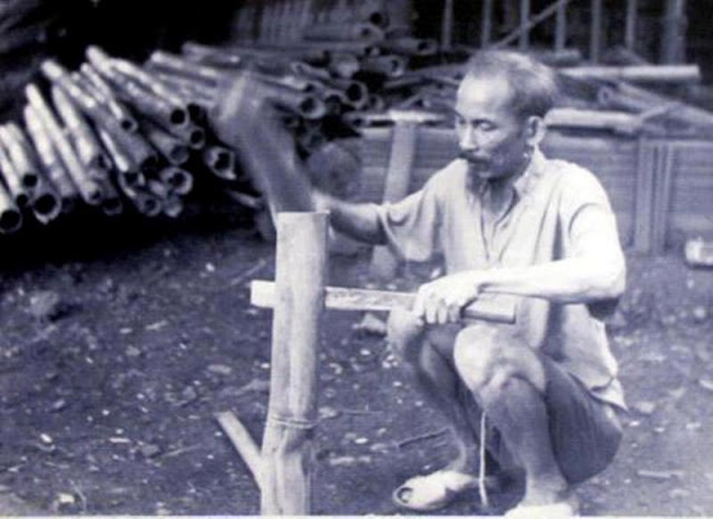

Slide 14
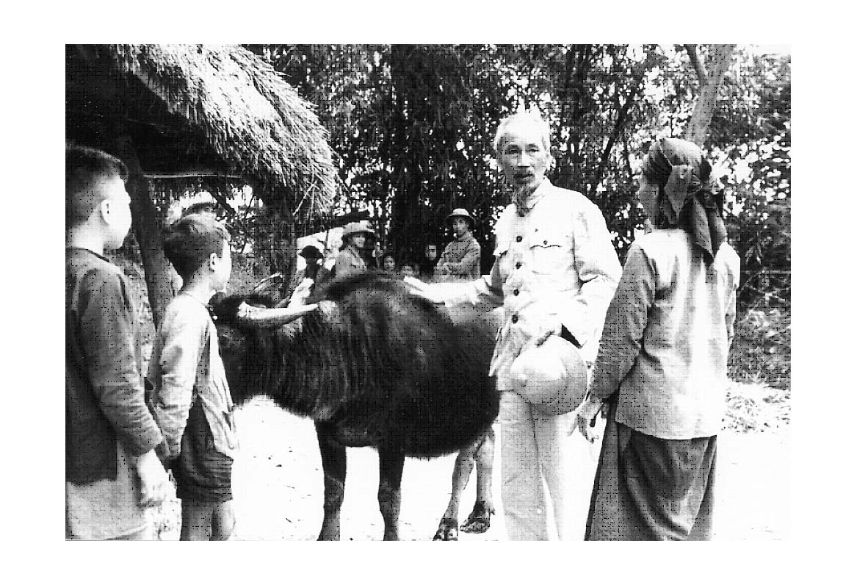
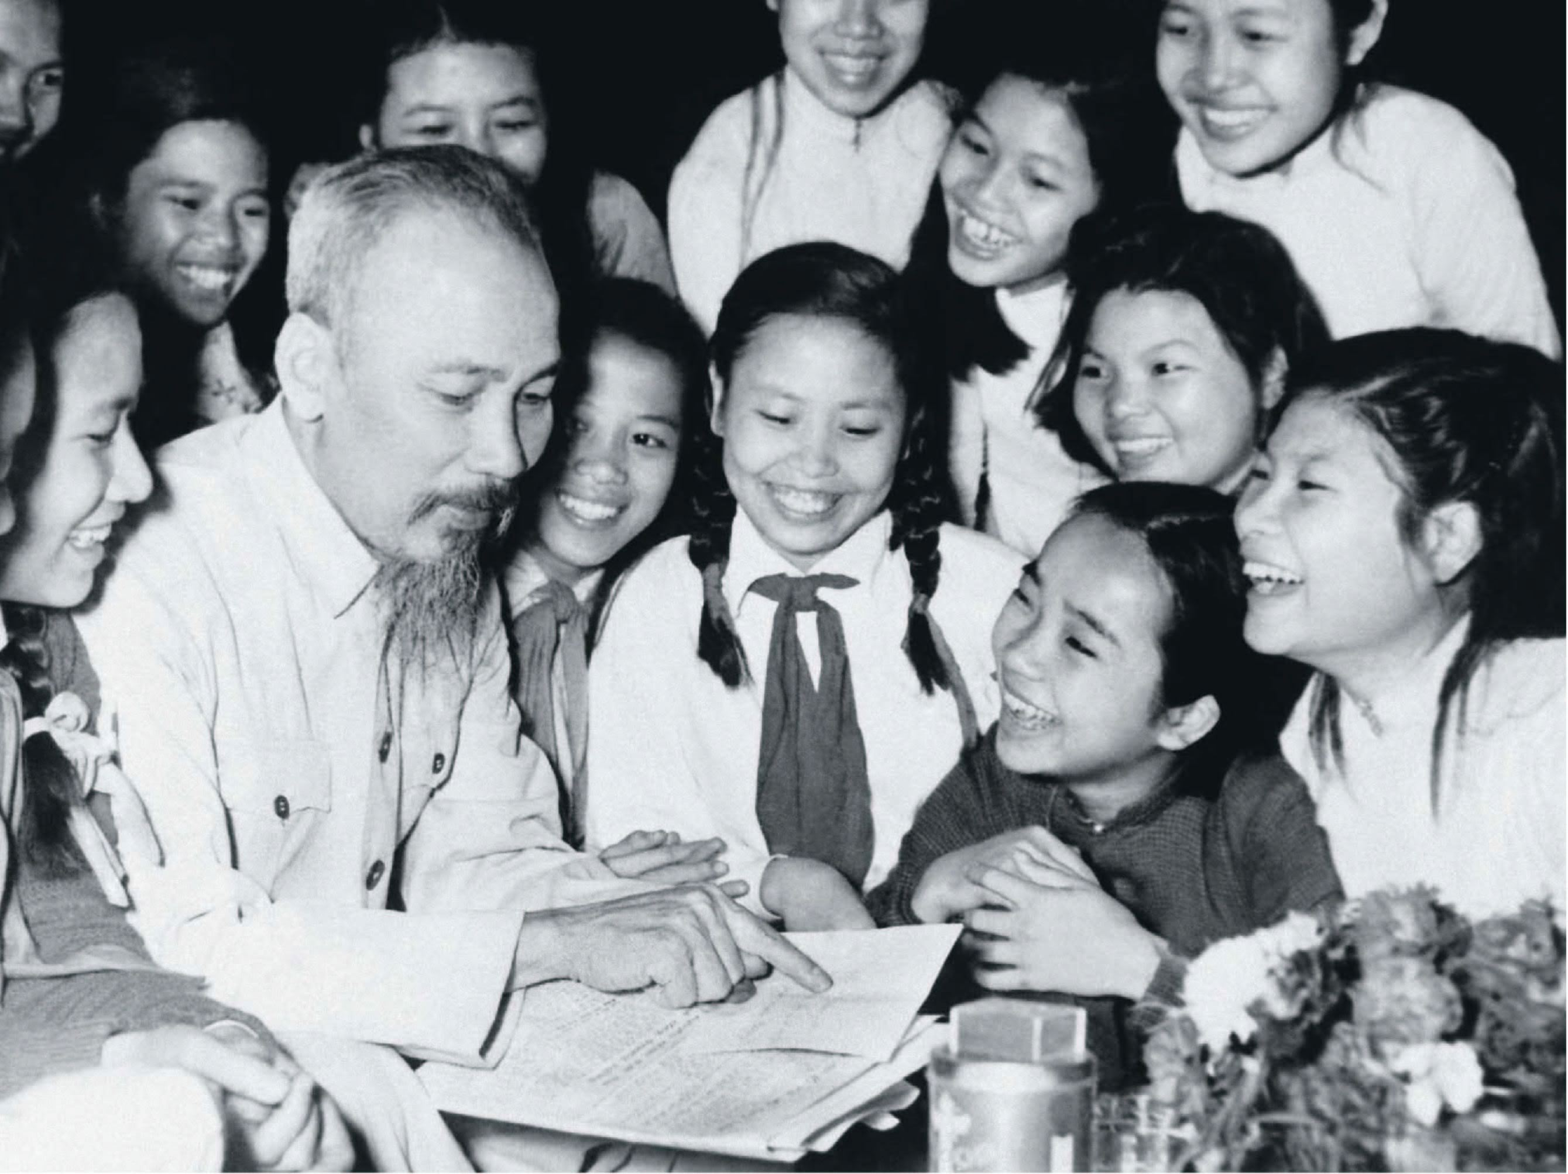
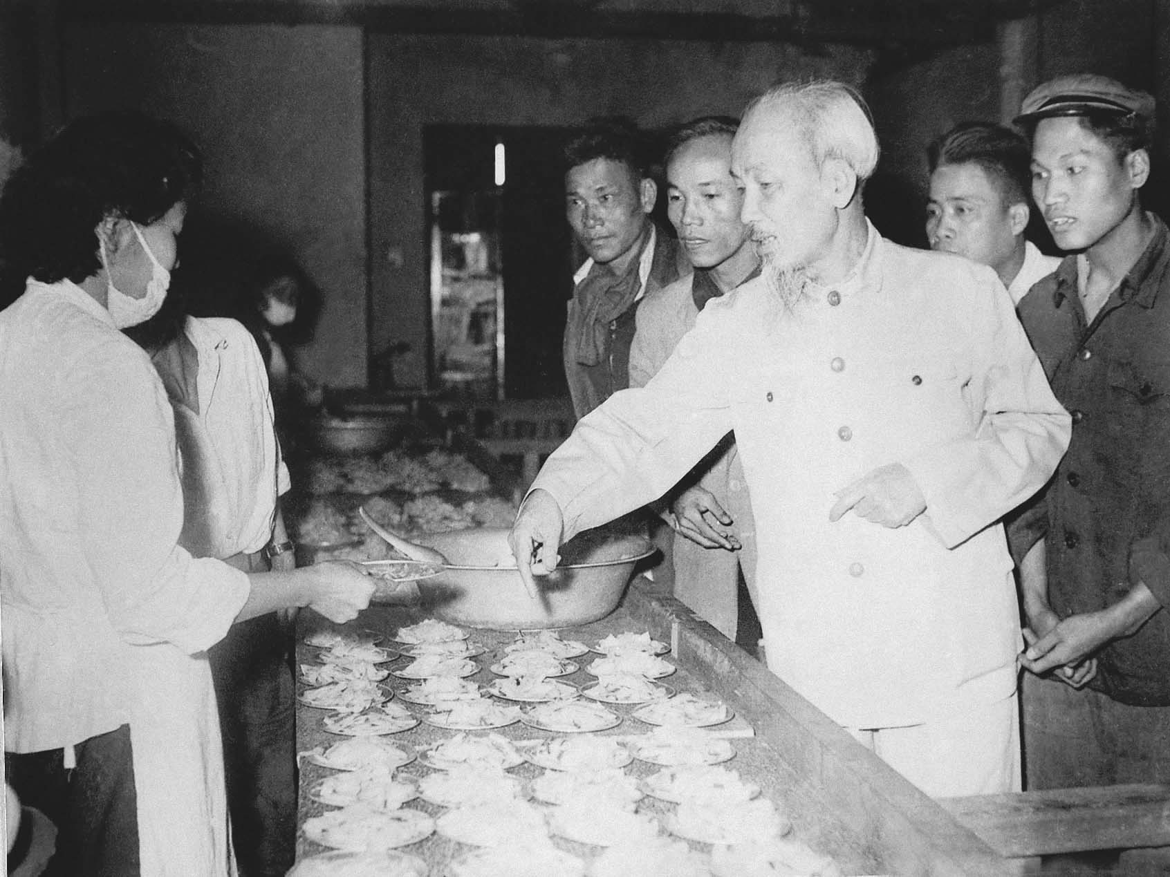
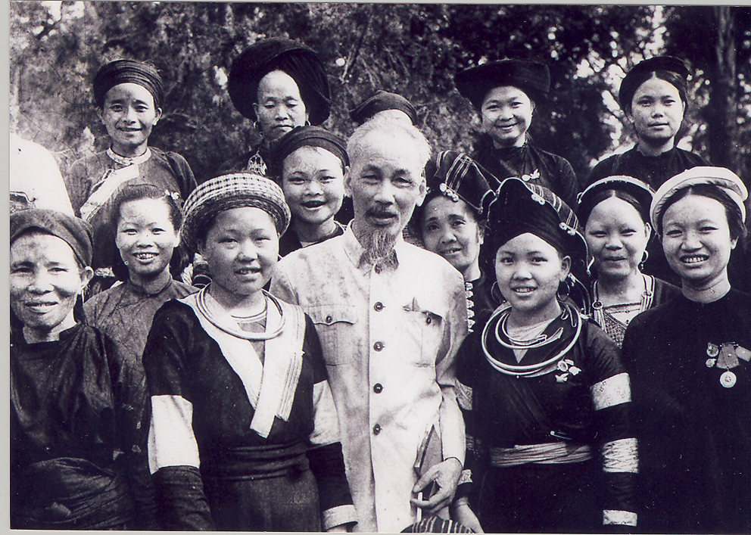
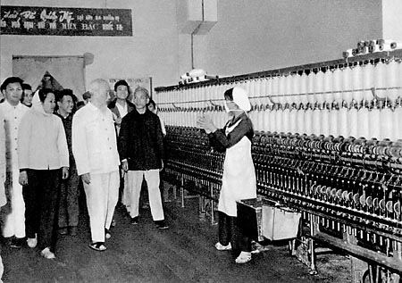

Slide 15

Trong cách nói và cách viết
“Không có gì quý hơn độc lập, tự do”
“Nước Việt Nam là một, dân tộc Việt Nam là một ... thay đổi”
→ Dễ hiểu, dễ nhớ, dễ làm theo
➔ Sự giản dị hòa hợp với tư tưởng và tình cảm cao đẹp

Slide 16
III. Tổng kết

Slide 17

1. Nghệ thuật
- Dẫn chứng cụ thể, lí lẽ sâu sắc, có sức thuyết phục
- Lập luận theo trình tự hợp lí

Slide 18

2. Ý nghĩa
- Ngợi ca phẩm chất cao đẹp, đức tính giản dị của Bác
- Bài học về việc học tập và làm theo tấm gương đạo đức Hồ Chí Minh

Slide 19




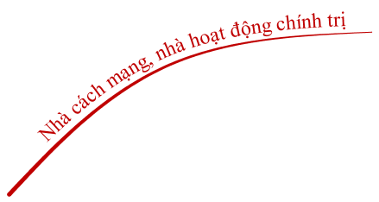
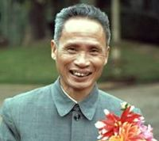




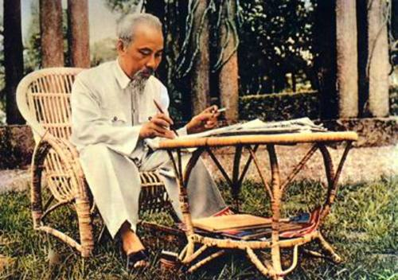






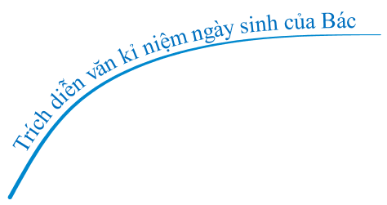


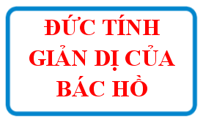



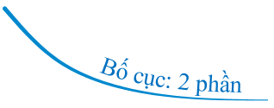





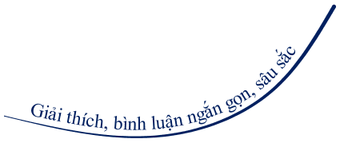

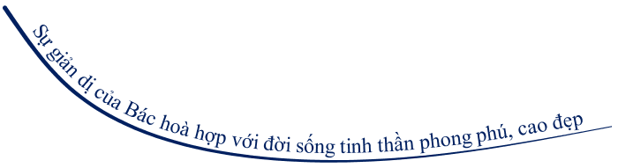

Slide 20
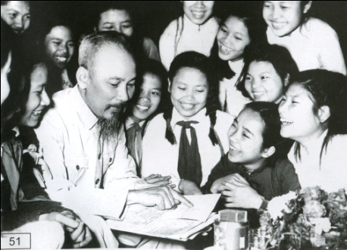
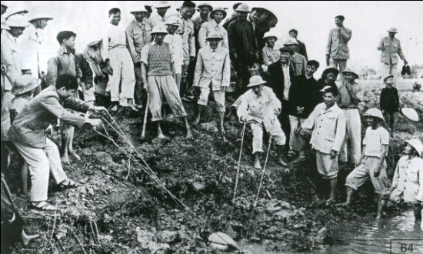
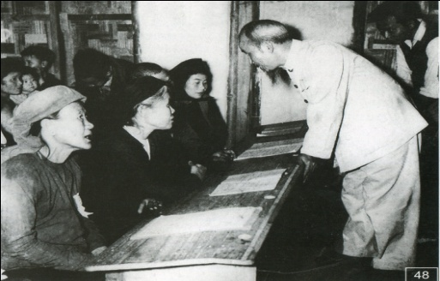
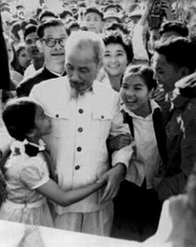
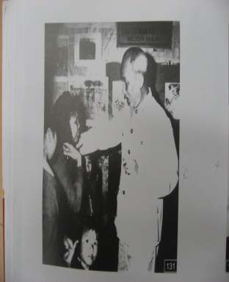
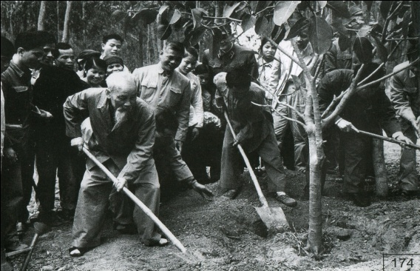
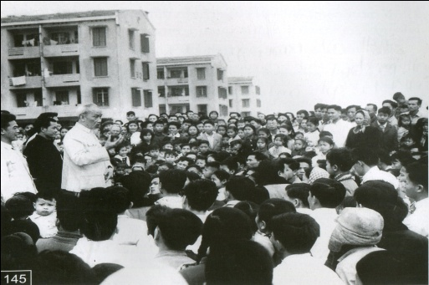
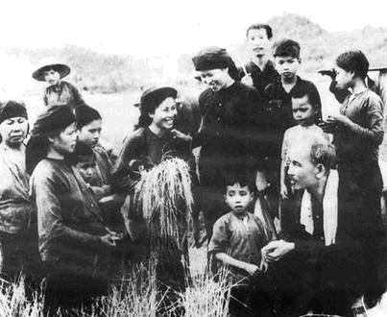

Ngoài những dẫn chứng em vừa tìm giản dị trong đời sống, trong quan hệ với mọi người, em còn tìm thêm được những chi tiết nào về đức tính giản dị của Bác?

Slide 21


Trí tuệ Việt
8
7
6
5
4
3
2
1
TiÕp theo

Slide 22

Bài viết “Đức tính giản dị của Bác Hồ” của Phạm Văn Đồng đã đề cập đến sự giản dị của Bác ở những phương diện nào?
A. Bữa ăn, ngôi nhà
B. Cách làm việc và quan hệ với mọi người
D. Lời nói và bài viết
C. Tất cả các phương diện trên
Back

Slide 23

Tác giả đã dùng những phép lập luận nào trong bài?
A. Chứng minh + giải thích
B. Chứng minh + giải thích + bình luận
C. Giải thích + bình luận
D. Chứng minh + bình luận
Back

Slide 24
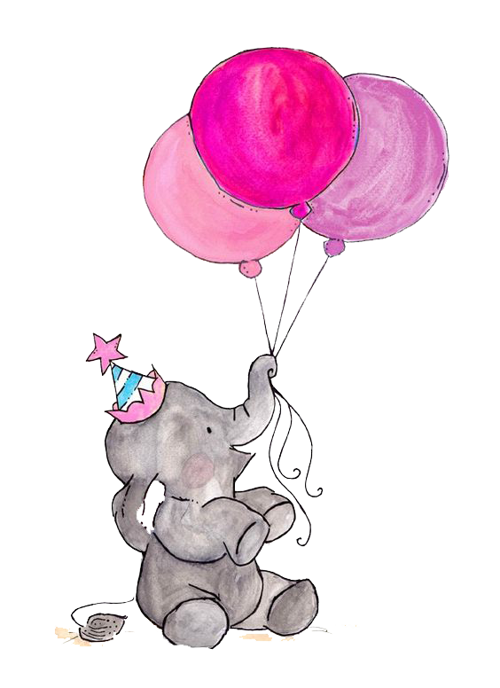
Dòng nào nói đúng nhất những nguyên nhân nào tạo nên sức thuyết phục của đoạn trích “Đức tính giản dị của Bác Hồ”?
A. Bằng dẫn chứng phong phú, toàn diện, xác thực
B. Bằng tình cảm chân thành của tác giả
C. Bằng lời văn giải thích, bình luận ngắn gọn mà sâu sắc
D. Cả 3 nguyên nhân trên.
Back

Slide 25

Trong bài viết, những câu văn có nội dung đánh giá, bình luận của tác giả thường xuất hiện ở vị trí nào?
A. Đầu mỗi luận cứ
B. Sau các dẫn chứng, kết thúc ở mỗi luận cứ
C. Sau các dẫn chứng
D. Đầu mỗi đoạn văn
Back

Slide 26

Theo tác giả, sự giản dị trong đời sống vật chất của Bác Hồ bắt nguồn từ lí do gì?
A. Vì tất cả người Việt Nam đều sống giản dị
B. Vì đất nước ta còn quá nghèo nàn, thiếu thốn.
C. Vì Bác sống sôi nổi, phong phú đời sống và cuộc đấu tranh của quần chúng nhân dân.
D. Vì Bác muốn mọi người phải noi gương Bác.
Back

Slide 27

Viết về sự giản dị của Bác Hồ, tác giả đã dựa trên những cơ sở nào?
A. Nguồn cung cấp thông tin từ những người phục vụ Bác.
B. Sự hiểu biết tường tận kết hợp với tình cảm yêu kính chân thành, thắm thiết của tác giả đối với đời sống hàng ngày và công việc của Bác Hồ.
C. Sự tưởng tượng, hư cấu của tác giả
D. Những buổi tác giả phỏng vấn Bác Hồ
Back

Slide 28

Câu văn cuối bài được thể hiện bằng phương pháp nghị luận nào?
“Những chân lí giản dị mà sâu sắc đó lúc thâm nhập vào quả tim và bộ óc của hàng triệu con người đang chờ đợi nó, thì đó là sức mạnh vô địch, đó là chủ nghĩa anh hùng cách mạng.”
A. Giải thích
B. Chứng minh + Giải thích
C. Chứng minh
D. Bình luận
Back
Notes:
28

Slide 29

Vì sao tác giả coi cuộc sống giản dị của Bác Hồ là cuộc sống thực sự văn minh?
A. Vì đó là cuộc sống phong phú cao đẹp về tinh thần, tình cảm, không màng đến hưởng thụ vật chất, không vì riêng mình.
B. Vì đó là cuộc sống đơn giản
C. Vì đó là cách sống mà tất cả mọi người đều có.
D. Vì đó là cuộc sống đề cao vật chất
Back

Slide 30


Tạm biệt các em!!!

